Slide 1

Pemrograman Aplikasi Mobile (ST088)
Notifikasi
Barka Satya,M.Kom
S1 Informatika
Universitas Amikom Yogyakarta

Slide 2
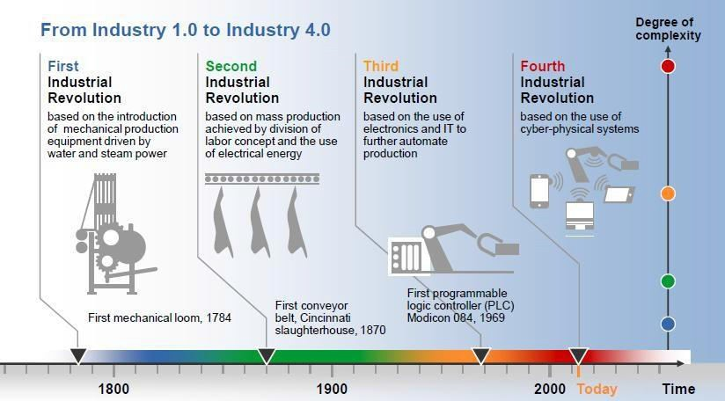
Mechanization
Massification
Digitalization
Smartization
Sumber: http://www.engineersjournal.ie

Slide 3
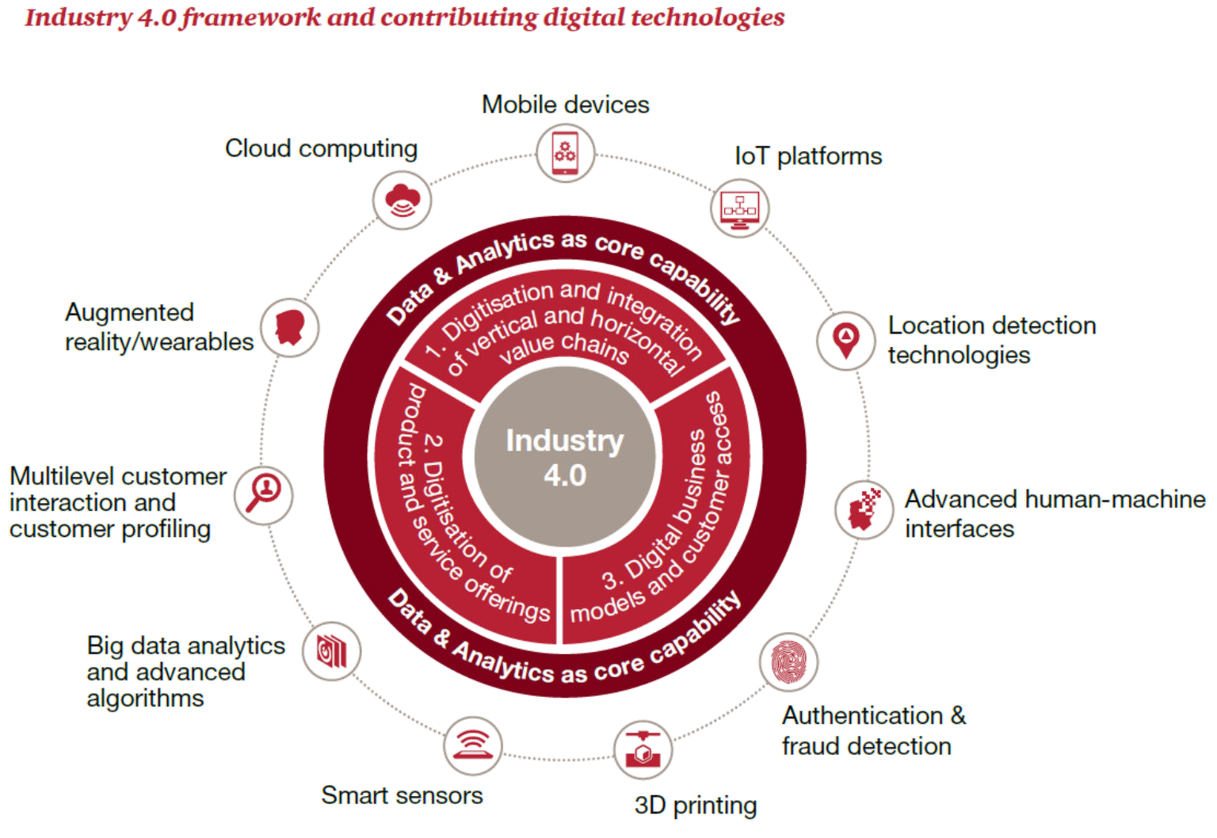
Sumber: PwC 2016 Global Industry 4.0 Survey

Slide 4
Industri 1.0
Mekanisasi
Industri 2.0
Massifikasi
Industri 3.0
Digitalisasi
Industri 4.0
Smartization
Pendidikan 1.0
Eksplorasi Ilmu Dasar dan Pengetahuan
Pendidikan 2.0
Menghasilkan
Teknologi
Pendidikan 3.0 Memproduksi Pengetahuan
Pendidikan 4.0
Memproduksi
Inovasi
Notes:
Massifikasi adalah masyarakat yang berhasil memasuki proses sejarah, tetapi kemudian dimanipulasi oleh sekelompok elit untuk dijadikan kelompok yang tidak berfikir dan mudah dikendalikan.
massifikasi juga adalah kontrol pesan ada pada produser informasi (pemilik media), seperti suratkabar, radio, televisi, khalayak hanya pasrah pada berita yang disiarkan
Massifikasi berarti juga produksi masal dengan memanfaatkan teknologi.

Slide 5
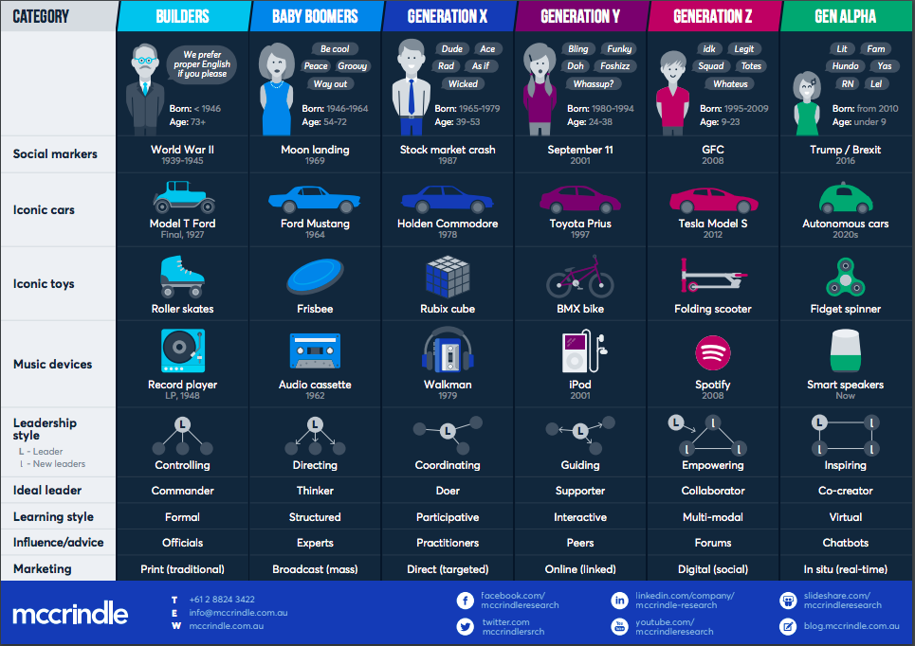
Notes:
Generasi | Tahun Kelariran | Gaya Kepemimpinan | Pemimpin ideal | Cara Belajar | Cara Mempengaruhi | Cara Memasarkan
========= | ==================| ==================|================== |================== | ==================|================
Builder | before 1946 | Controlling | Komandan | Formal. | Resmi | Media Cetak
Baby Boomer| 1946-1964 | Directing | Pemikir | Terstruktur | Menghadirkan yg ahli | Broadcast
Gen X | 1965-1979 | Coordinating | Pelaku | Partisipatif | Praktisi | Direct
Gen Y | 1980-1994 | Guiding = membimbing | Pendukung | Interaktif | Rekan kerja/sebaya | online
Gen Z | 1995-2009 | Empowering = | kolaborator | Gabungan | Forum | Media Social (Digital)
| | memberdayakan | | Ref Berbagai Sumber | |
Gen Alpha | 2010 |Inspiring = menginspirasi | co-creator | Virtual | Chatboots | In-situs (real-time)

Slide 6
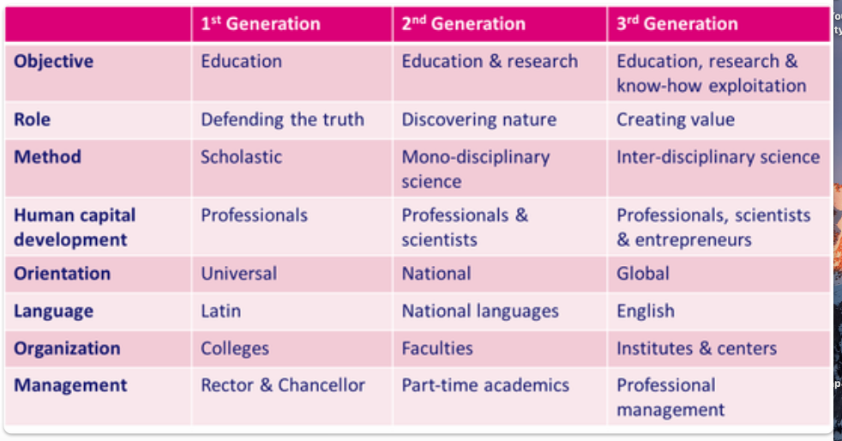
Source: https://steinbuch.wordpress.com/2016/07/23/towards-the-4th-generation-university/

Slide 7
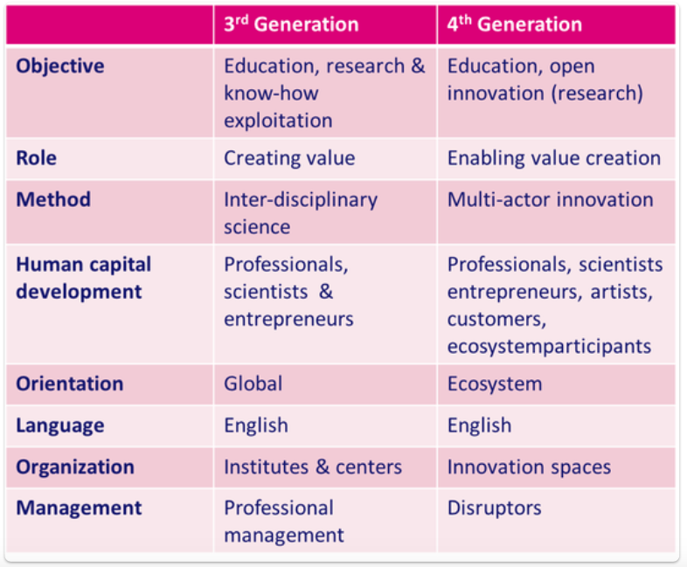
Source: https://steinbuch.wordpress.com/2016/07/23/towards-the-4th-generation-university/

Slide 8
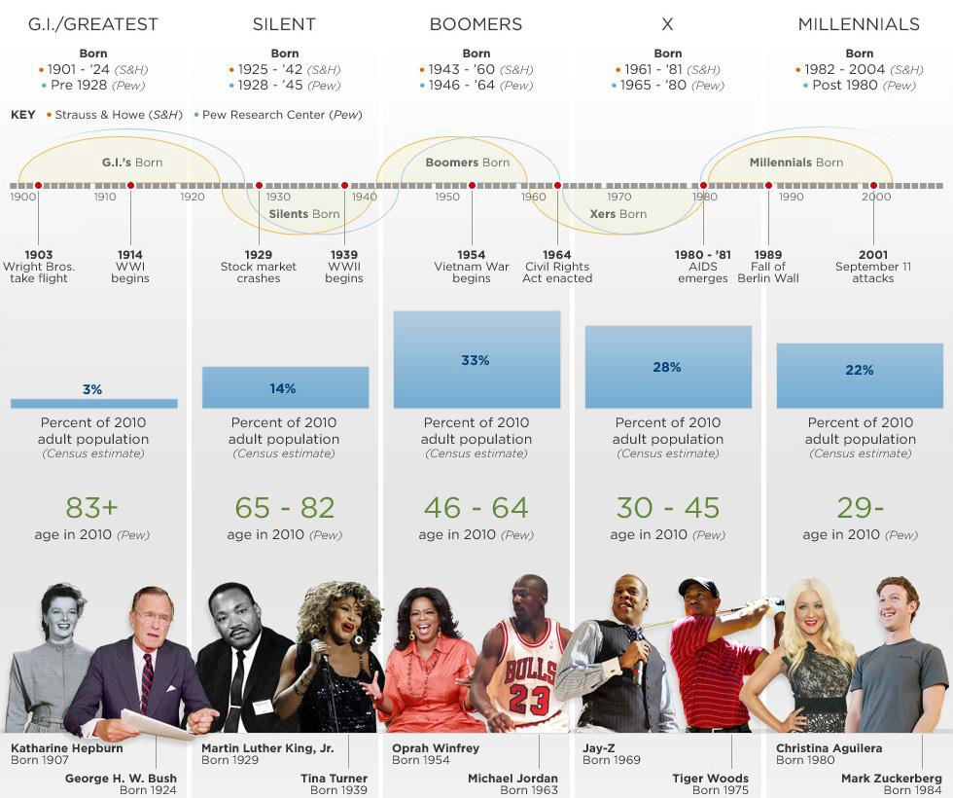
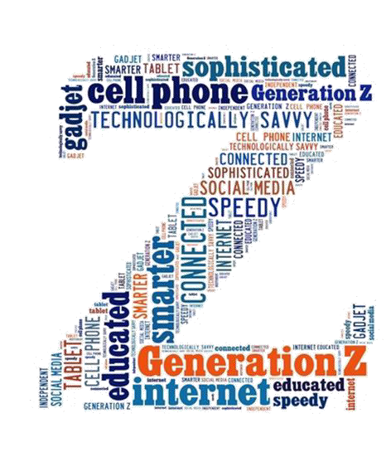

(Gen Y)
G e n e r a s i Z

Slide 9
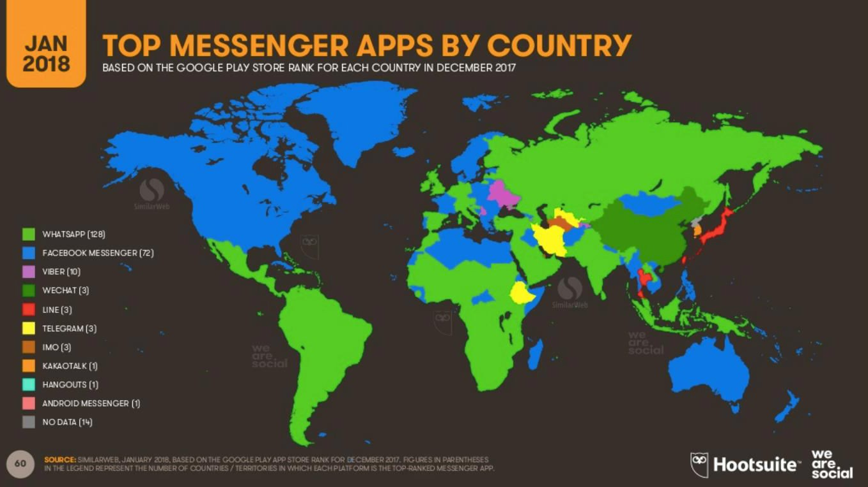

Slide 10
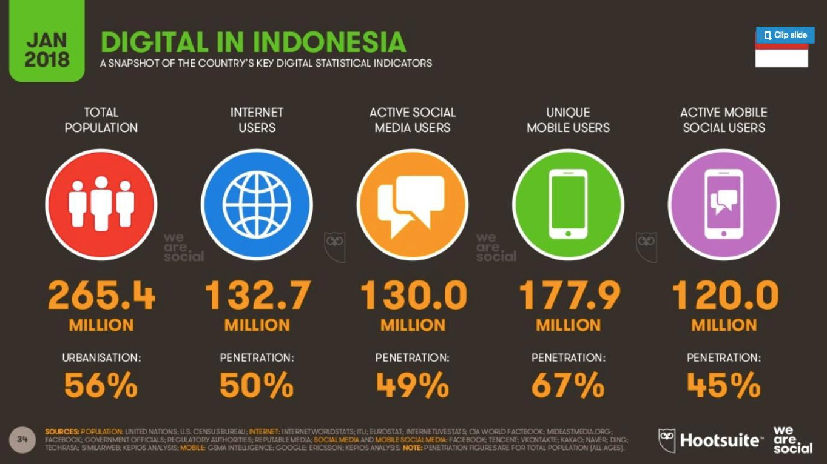

Slide 11
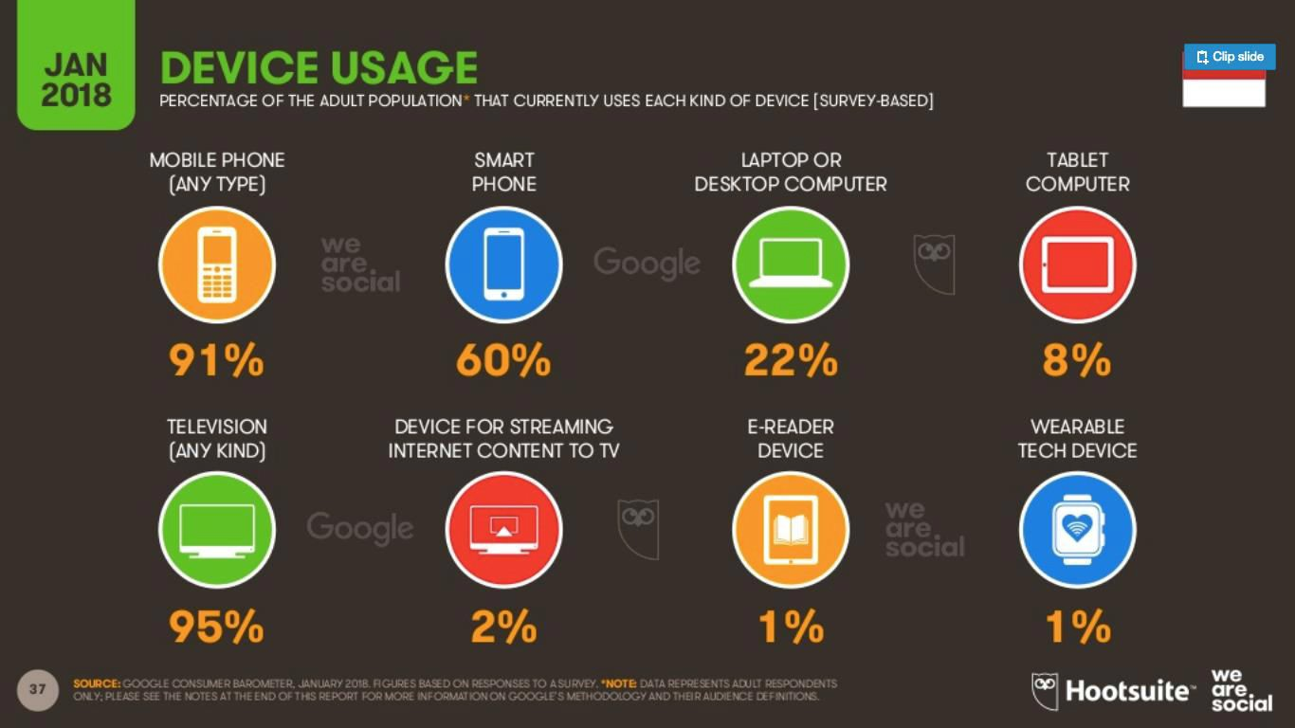

Slide 12
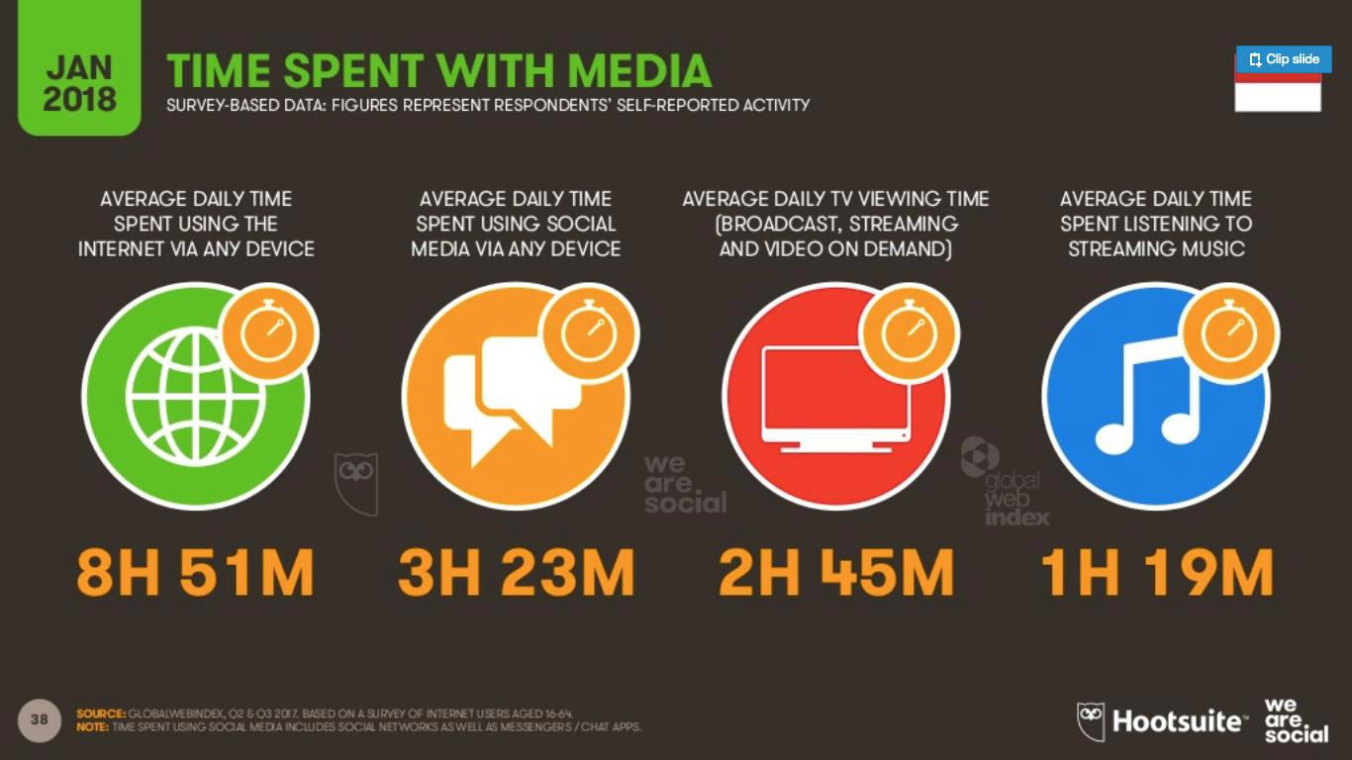

Slide 13
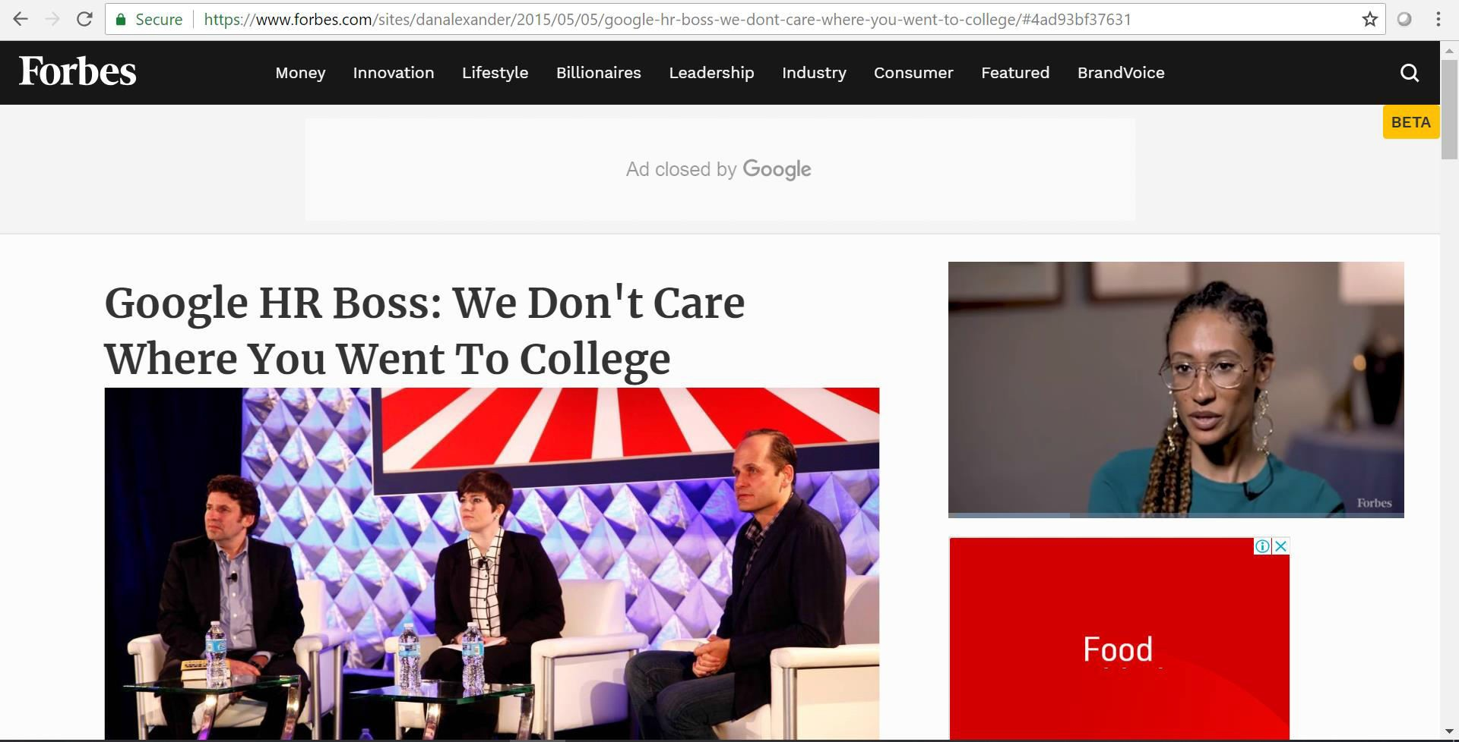

Slide 14
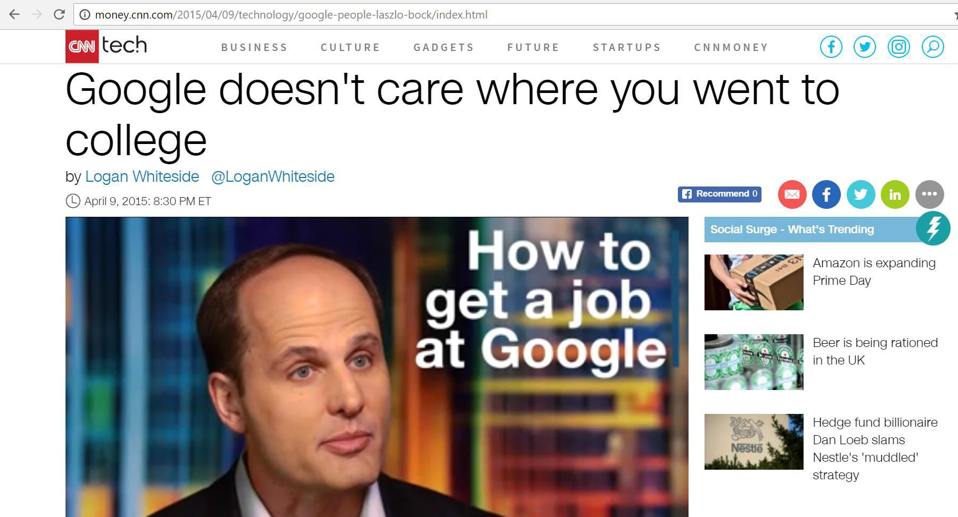

Slide 15
Notifikasi
Seperti yang telah kita ketahui bersama, banyak aplikasi yang dapat mengabari kita ketika ada informasi baru yang diperolehnya. Informasi tersebut bernama notification
Misalnya saat ada pesan masuk di WhatsApp, pemberitahuan di Facebook, dan lain-lain.
Ada beragam jenis notifikasi. Ada yang berupa pop-up, dan ada juga yang muncul di status bar perangkat kita.
Untuk membuat suatu notifikasi dapat menggunakan obyek NotificationCompat.Builder, NotificationCompat.Builder.build() untuk membuat notifikasi tersebut atau NotificationManager.notify() untuk memberikan notifikasi.
Parameter yang harus ada dalam membuat notifikasi: setSmallIcon(), setContentTitle() dan SetContentText()

Slide 16
Notification Actions & Priority
Pada praktiknya, sebuah notifikasi bisa memiliki lebih dari satu action.
Misalnya dalam notifikasi terdapat sebuah tombol, seperti pada notifikasi SMS, yang dengannya Anda dapat langsung membalas SMS tersebut.
Dalam notifikasi tersebut, sebuah action didefinisikan dengan PendingIntent dan dimasukkan ke dalam NotificationCompat.Builder
Untuk mengatur prioritas dari notifikasi, bisa menggunakan NotificationCompat.Builder.setPriority() kemudian di masukkan ke dalam NotificationCompat.
Secara default prioritas diatur dengan PRIORITY_DEFAULT (0).

Slide 17
Exercise 7
MyNotification

Slide 18
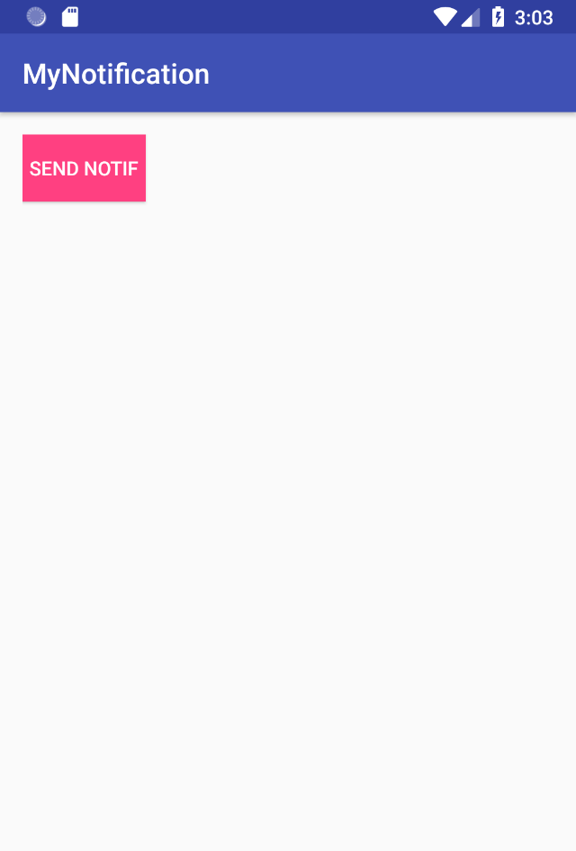
MyNotification App
Buat project baru dengan nama MyNotification
Tambahkan static final String pada Class MainActivity:
public static final int NOTIF_ID = 1;
Tambahkan resource string xml:
<resources>
<string name="app_name">MyNotification</string>
<string name="content_title">MyNotification Application</string>
<string name="content_text">Good Mornig</string>
<string name="subtext">Nice to see you</string>
<string name="send_notif">Send Notif</string>
</resources>

Slide 19
Tambahkan code berikut ini pada listener Button
NotificationCompat.Builder notifBuilder = new NotificationCompat.Builder(MainActivity.this)
.setSmallIcon(R.drawable.ic_access_alarm_black_36dp)
.setLargeIcon(BitmapFactory.decodeResource(getResources()
, R.drawable.ic_access_alarm_black_36dp))
.setContentTitle(getResources().getString(R.string.content_title))
.setContentText(getResources().getString(R.string.content_text))
.setSubText(getResources().getString(R.string.subtext))
.setAutoCancel(true);
NotificationManagerCompat ncm = NotificationManagerCompat.from(getApplicationContext());
ncm.notify(NOTIF_ID, notifBuilder.build());
Code notifikasi tersebut berjalan pada Android API 26 kebawah, untuk API 27 (Oreo) keatas
harus menggunakan Notification Channel

Slide 20
Menambahkan Intent Action
Saat notifikasi tersebut ditekan, kita dapat menambahkan action menggunakan intent .
Tambahkan methode berikut pada notifBuilder:
Intent intent = new Intent(Intent.ACTION_VIEW, Uri.parse("http://dicoding.com"));
PendingIntent pendingIntent = PendingIntent.getActivity( MainActivity.this, 0, intent, 0);
.setContentIntent(pendingIntent)

Slide 21
Exercise 8
Support All Android API

Slide 22
Update your Application
Untuk memisahkan versi API Android gunakan kode berikut:
if (Build.VERSION.SDK_INT >= Build.VERSION_CODES.O){ }
Buat 2 method baru untuk masing-masing code Android Oreo dan sebelumnya, misalkan showNotifDefault( ) untuk Android versi dibawah Oreo dan showNotifOreo( )
Notification Channel bisa dipelajari di link berikut: https://code.tutsplus.com/id/tutorials/android-o-how-to-use-notification-channels--cms-28616
Contoh code Notification Channel bisa diambil dari github pada link berikut: https://github.com/ariflaksito/PAM9-MyNotification

Slide 23
Referensi
Kelas Menjadi Android Developer Expert, Dicoding Indonesia, https://www.dicoding.com/academies/14/tutorials/593
Android-O: Bagaimana menggunakan Notification Channel, https://code.tutsplus.com/id/tutorials/android-o-how-to-use-notification-channels--cms-28616

